Slide 1
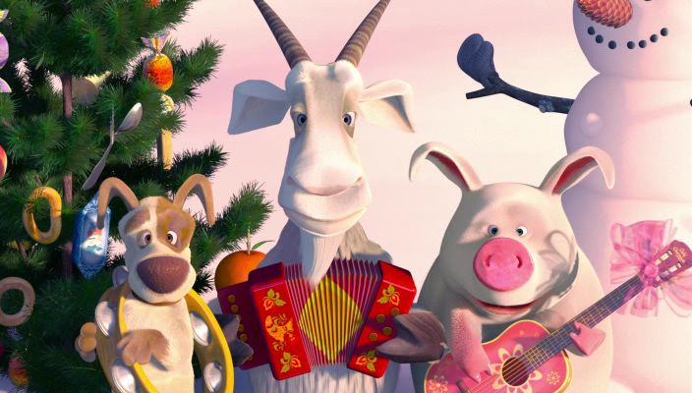
Муниципальное казенное дошкольное образовательное учреждение – детский сад №2 «Золотой ключик» Барабинского района Новосибирской области Музыкально - дидактическая игра «Музыкальный подарок!» Автор: А. Н. Петрова – музыкальный руководитель

Slide 2
Музыкально-дидактическая игра (анимация) «Музыкальный подарок!»
1 вариант.
Цель: познакомить детей с музыкальными инструментами и их звучанием
Ход игры
Музыкальный руководитель : Дети, сегодня в детский сад пришла посылка. Давайте её откроем! Посмотрите! Это ведь Домисолька! Она нам прислала в подарок музыкальные инструменты. А какие, мы сейчас узнаем!
Сменяются слайды (7-13 слайды) с изображением музыкальных инструментов. Музыкальный руководитель называет название музыкального инструмента и каждое изображение инструмента сопровождается соответствующим звучанием.

Slide 3
Музыкально-дидактическая игра (анимация) «Музыкальный подарок!»
2 вариант.
Цель: закрепить знания детей о музыкальных инструментах и их звучании
Ход игры
Сменяются слайды (7-13 слайды) с изображением музыкальных инструментов. Дети называют название музыкального инструмента и каждое изображение инструмента сопровождается соответствующим звучанием, благодаря детей за их знания.

Slide 4
Музыкально-дидактическая игра (анимация) «Музыкальный подарок!»
3 вариант.
Цель: закрепить умение различать звучание музыкальных инструментов, самостоятельно их определять
Ход игры
Слайд № 14 с изображением музыкальных инструментов (запись на CD-диске).
Звучат пьесы, исполняемые на различных инструментах. После исполнения пьесы кто либо из детей определяет, какой инструмент звучал и показывает на общей картинке

Slide 6
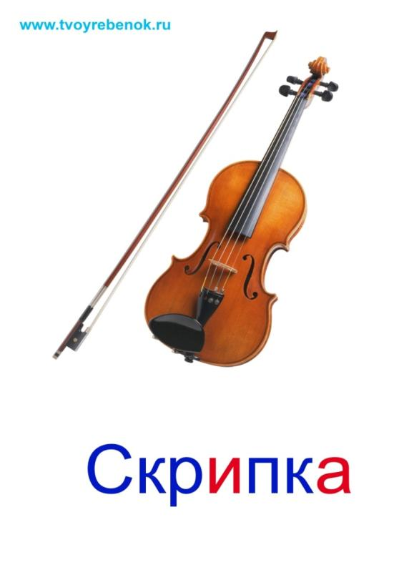

Slide 7
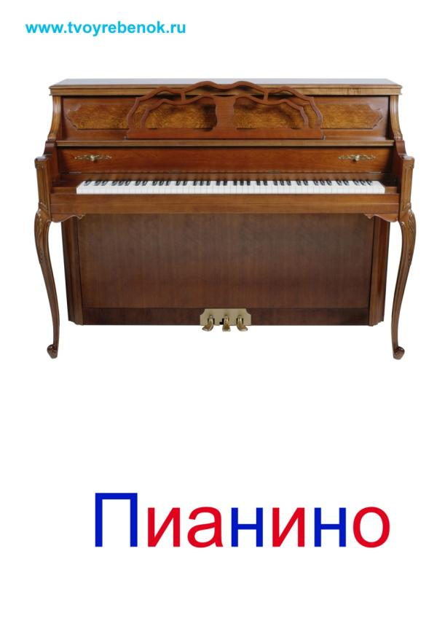

Slide 8
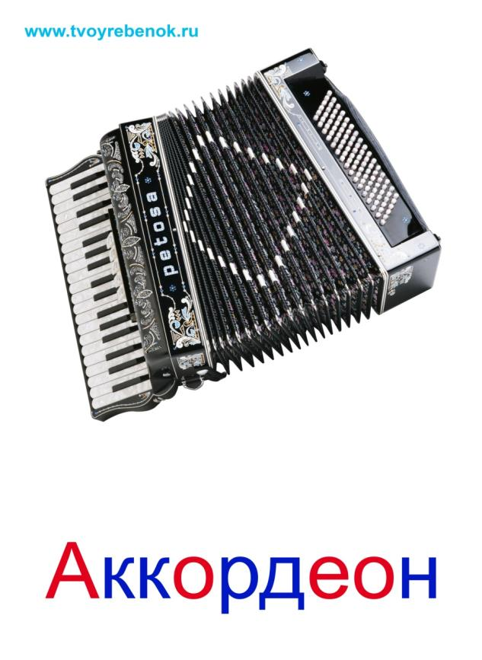

Slide 9
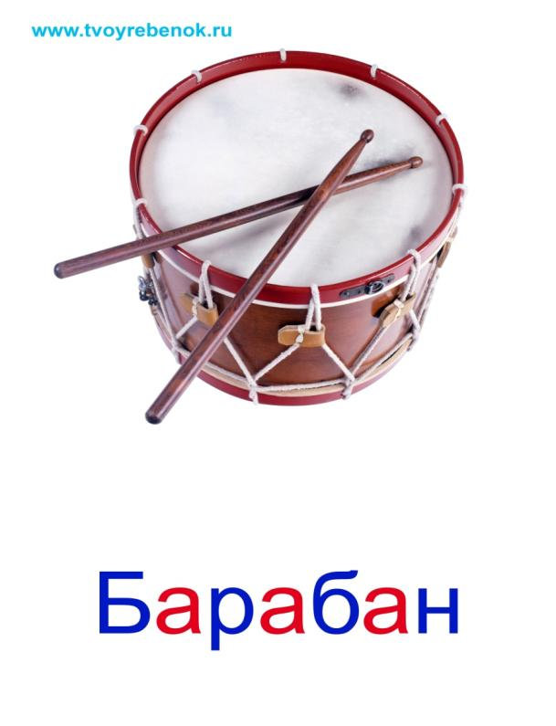

Slide 12
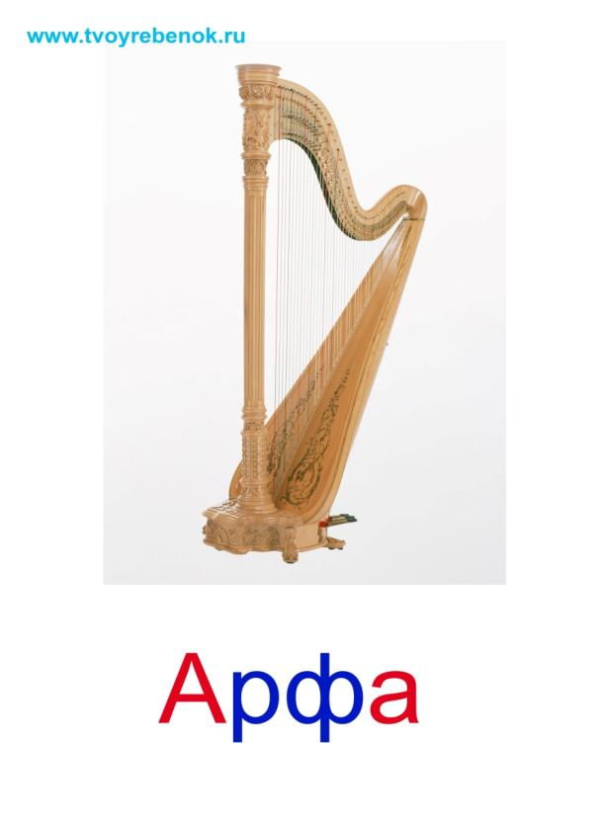

Slide 13
